Slide 1





“Мен саған тілеймін”

Slide 2
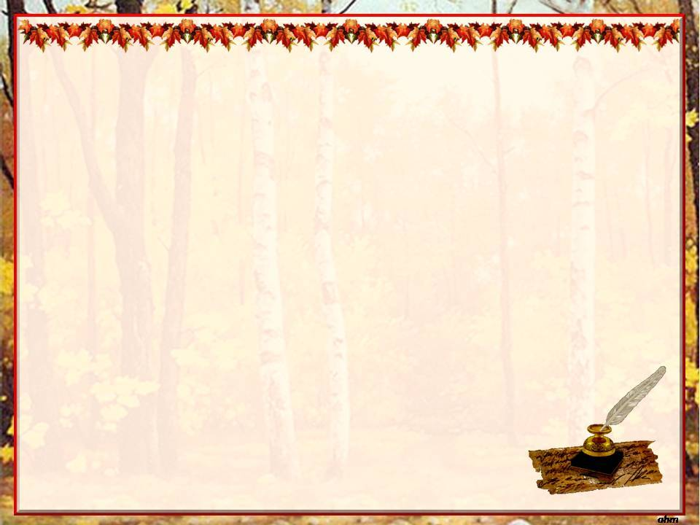
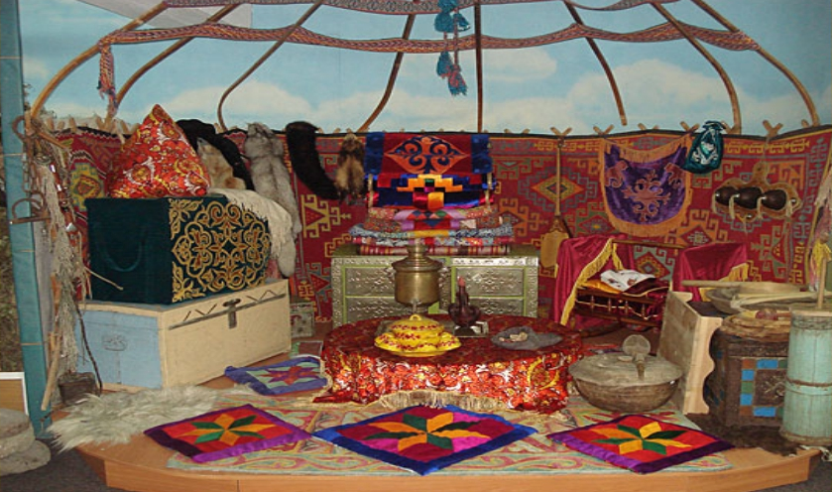
Сабақтың тақырыбы:
Ежелгі көшпелілердің материалдық мәдениеті

Slide 3

ВИДЕО

Slide 4
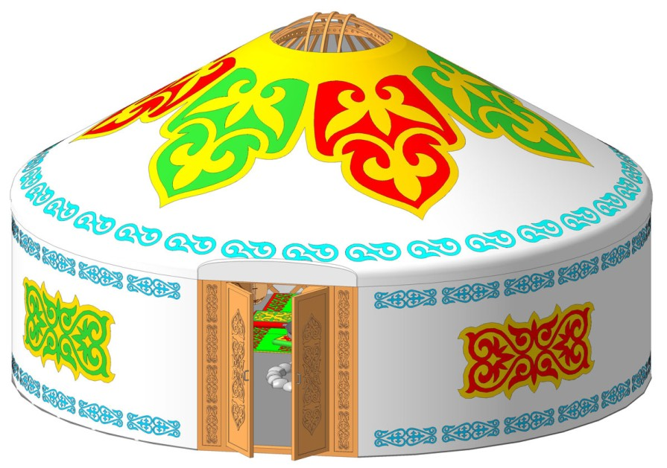
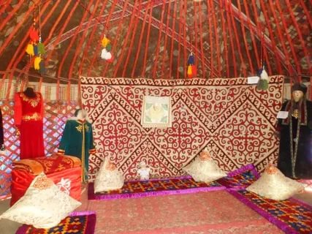
Постер қорғау
1-топ
Қазақ халқының ұлттық баспанасы
2-топ
Қазақ халқының қолөнері

Slide 5
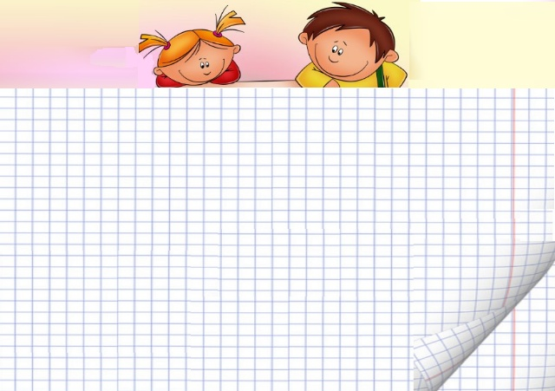
1-топ
«Сәйкестендіру»
Атаулары |  | Сипаттамасы
1 | Түндік | А | Екі босағаның үстіңгі жағынан бекітіп тұратын әшекейлі көлденең ағаш
2 | Сықырлауық | Ә | Керуерт
3 | Маңдайша | Б | Киіз үйдің төбесін құрайтын сырық ағаштар
4 | Табалдырық | В | Шаңырақтың үстінен жабылатын төрт бұрышты киіз
5 | Төсекағаш | Г | Екі таяныштың аяғын көлденең бекітіп тұратын ағаш
6 | Шөміш | Ғ | Киіз үйдің ағаш есігі
7 | Күлдіреуіш | Д | Түндікті көтеріп тұратын ағаштан иіп жасалған бөлшек
8 | Уық | Ж | Ожау

Slide 6
Дұрыс жауаптары
1 | 2 | 3 | 4 | 5 | 6 | 7 | 8
В | Ғ | А | Г | Ә | Ж | Д | Б

Slide 7
2-топ Мақал-мәтелдерді жалғастыр
Қыз бала - төр иесі, ұл бала - Керегең кең болсын, екі босағаң болсын. Апасы киген сәукелені, сіңілісіде Қол өнері - кілемде, сөз өнері - Ұстаның - бізі сүйкімді, жақсының - сүйкімді. Ет - етке, сорпа - Жібекті түте білмеген жүн етер, қызды күте білмеген етер. Дәнді - шашпа, нанды
үй иесі
тең
киер.
өлеңде.
сөзі
бетке.
күң
баспа.

Slide 8


Киіз үймен текеметтің макетін жасау

Slide 9

“Блоб ағашы”

